Slide 1
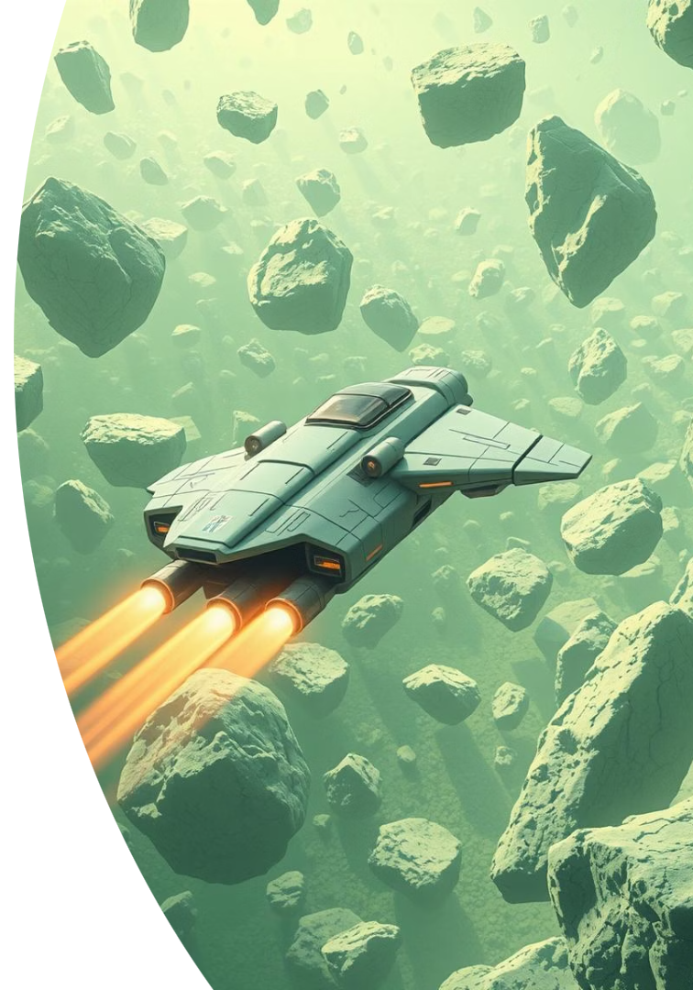



Giới Thiệu Đề Tài
Xây dựng game Astrocrash với Pygame
Tên đề tài: Xây dựng game Astrocrash : điều khiển tàu, bắn thiên thạch, hiệu ứng âm thanh sinh động.
Công nghệ : Lập trình với Python và thư viện Pygame để tạo game đồ họa 2D tương tác.
Mục đích : Phát triển một trò chơi hoàn chỉnh từ khâu thiết kế đến lập trình.

Slide 2




Mục Tiêu và Đầu ra / Đầu và của Game
Mục tiêu đề tài
Đầu vào của Game
Phát triển game tương tác điều khiển tàu bắn thiên thạch
Có điểm số và âm thanh sinh động
Phím mũi tên điều hướng , phím cách để bắn tên lửa.
Đầu ra phản hồi
Điểm số, hiệu ứng nổ và nhạc nền khi va chạm.

Slide 3
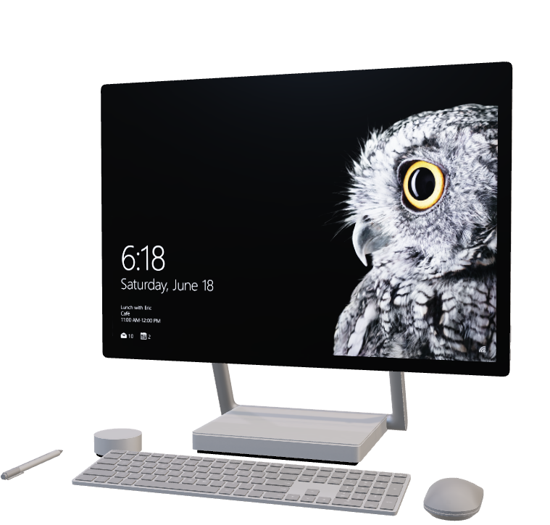
Các Tính Năng Chính Của Game
Cơ chế hoạt động và tương tác trong Astrocrash
1.Điều khiển tàu : Tàu vũ trụ xoay và di chuyển bằng
Phím mũi tên trong không gian 2D
2.Bắn tên lửa : Nhấn phím Space để bắn đạn và phá hủy thiên thạch và tạo hiệu ứng nổ.
3.Âm thanh sống động : Nhạc nền phát liên tục và hiệu ứng âm thanh khi nổ hoặc tang tốc.

Slide 4
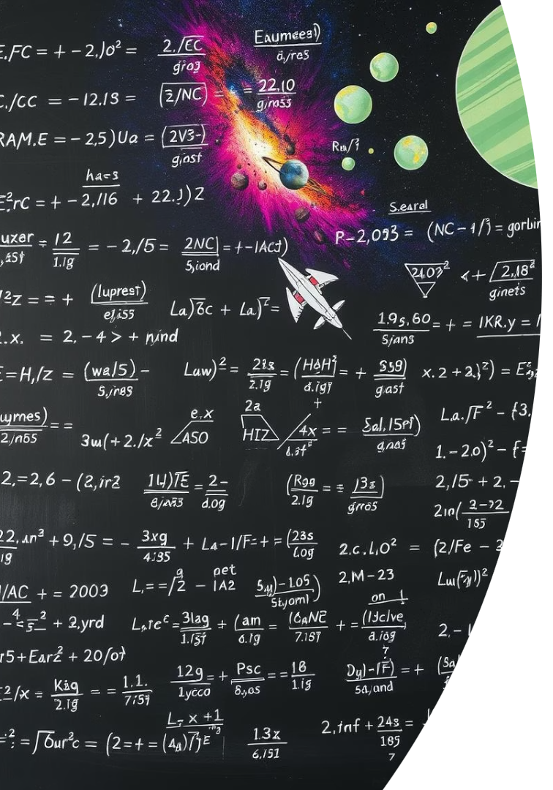
Thách Thức Khi Xây Dựng Game
Xoay và di chuyển Sprite
Yêu cầu xử lý toán học lượng giác (sin, cos) phức tạp.
Quản lý va chạm
Xử lý va chạm giữa các đối tượng di chuyển (tên lửa, thiên thạch) trong môi trường 2D.
Xử lý âm thanh
Sử dụng thư viện pygame.mixer cho hiệu ứng âm thanh và nhạc nền.
Tối ưu hiệu năng
Đảm bảo game chạy mượt mà với nhiều đối tượng cùng lúc.

Slide 5





Kiến Thức và Công Nghệ Áp Dụng
Ngôn ngữ Python
Thư viện Pygame
Lập trình hướng đối tượng (OOP)
Nền tảng chính để phát triển game.
Xử lý đồ họa 2D, sự kiện bàn phím, âm thanh.
Xây dựng các lớp Ship, Asteroid, Missile, Explosion.
Toán học 2D
Vector, góc quay, vận tốc để điều khiển chuyển động và va chạm.

Slide 6
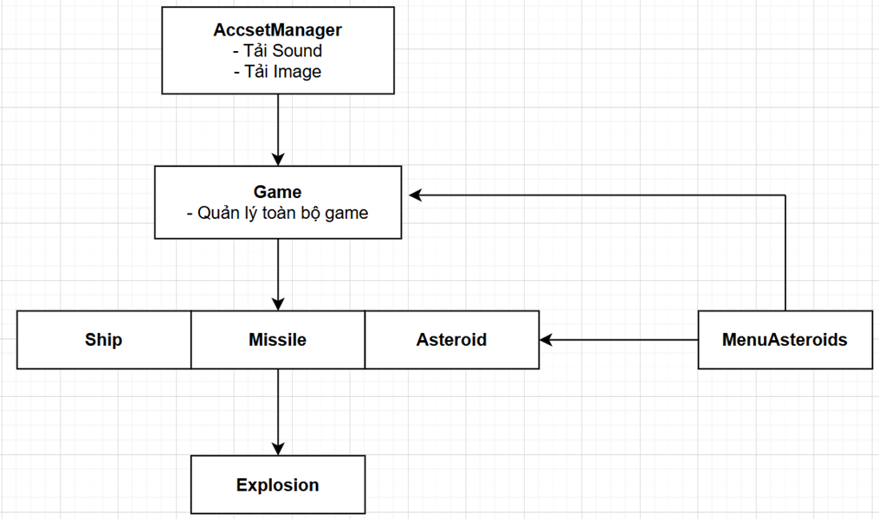



Mô Hình Hệ Thống Game
Cấu trúc các thành phần chính trong game
AccsetManager: quản lý hình ảnh, âm thanh- cung cấp tài nguyên cho toàn bộ hệ thống
Ship, Asteroid, Missile: tàu vũ trụ, tên lửa, thiên thạch – các đối tượng chính tương tác trong game.
Game & Explosion : game quản lý vòng lặp, va chạm; Explosion xử lý hiệu ứng nổ khi va chạm

Slide 7
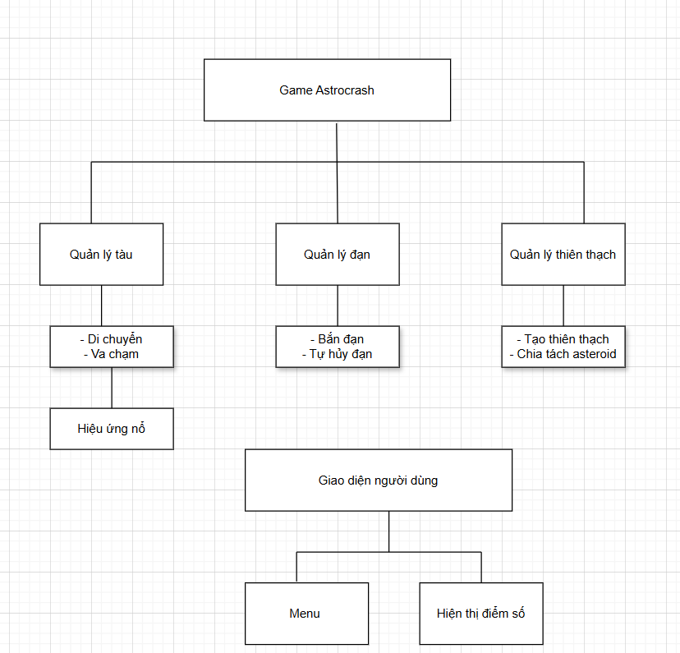



Biểu Đồ Phân Cấp Chức Năng
Hệ thống game
Cấp cao nhất bao gồm toàn bộ quá trình khởi tạo, điều khiển, giao diện và xử lý va chạm.
Quản lý đối tượng
Bao gồm các module tạo và cập nhật tàu, tên lửa, thiên thạch, hiệu ứng nổ.
Giao diện người dùng
Menu chính, High Score, điểm số, mạng sống khi chơi

Slide 8




Điều Khiển Tàu và Hiệu Ứng Thrust
Điều khiển xoay tàu
Phím trái/phải cập nhật góc quay bằng toán học lượng giác.
Di chuyển về phía trước
Phím lên tính vận tốc bằng sin/cos theo góc quay
Hiệu ứng thrust
Giảm dần vận tốc bằng ma sát
và tạo hiệu ứng đẩy.

Slide 9




Bắn Tên Lửa và Xử Lý Vận Tốc
Khởi tạo đạn
Phím Space tạo đạn mới tại vị trí đầu tàu và theo góc quay
Tính vận tốc
Vận tốc đạn theo cos/sin của góc tàu tại thời điểm bắn
Giới hạn tuổi thọ
Tên lửa có thời gian tồn tại nhất định trước khi bị loại bỏ

Slide 10

Xử Lý Va Chạm và Cộng Điểm
Tính khoảng cách
Dùng công thức Euclidean để kiểm tra va chạm giữa tên lửa và thiên thạch
Phản ứng va chạm
Nếu trúng , tên lửa bị bị xóa, thiên thạch phát nổ, cộng điểm
Tăng điểm số
Mỗi lần phá hủy thiên thạch, người chơi được cộng 10 điểm

Slide 11




Hiệu Ứng Nổ và Âm Thanh
Hiệu ứng hình ảnh
Explosion sinh ra nhiều hạt màu bay ra từ tâm nổ
Chuyển động động học
Mỗi hạt có vận tốc, tuổi thọ và quỹ đạo bay riêng
Âm thanh đồng bộ
Dùng pygame.mixer phát hiệu ứng bắn, nổ, nhạc nền

Slide 12
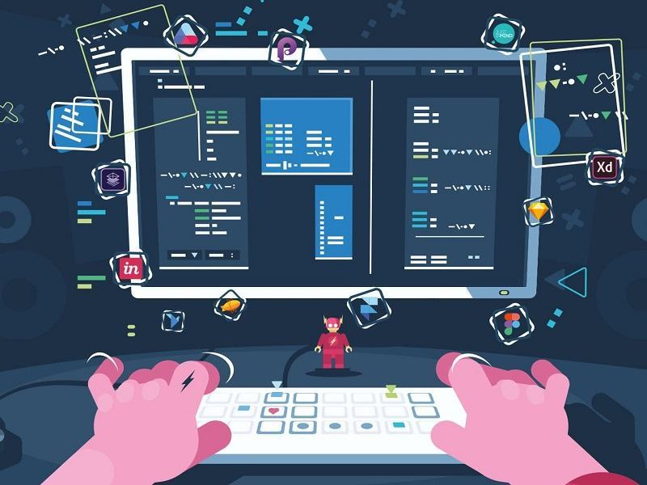



Giao Diện Người Dùng
Menu chính
Hiển thị khi khởi động game, cho phép bắt đầu hoặc thoát
High Score
Hiển thị điểm số cao nhất đạt được qua các lượt chơi
Giao diện trong game
Bao gồm điểm số, số mạng, hiệu ứng khi ‘Game Over’

Slide 13
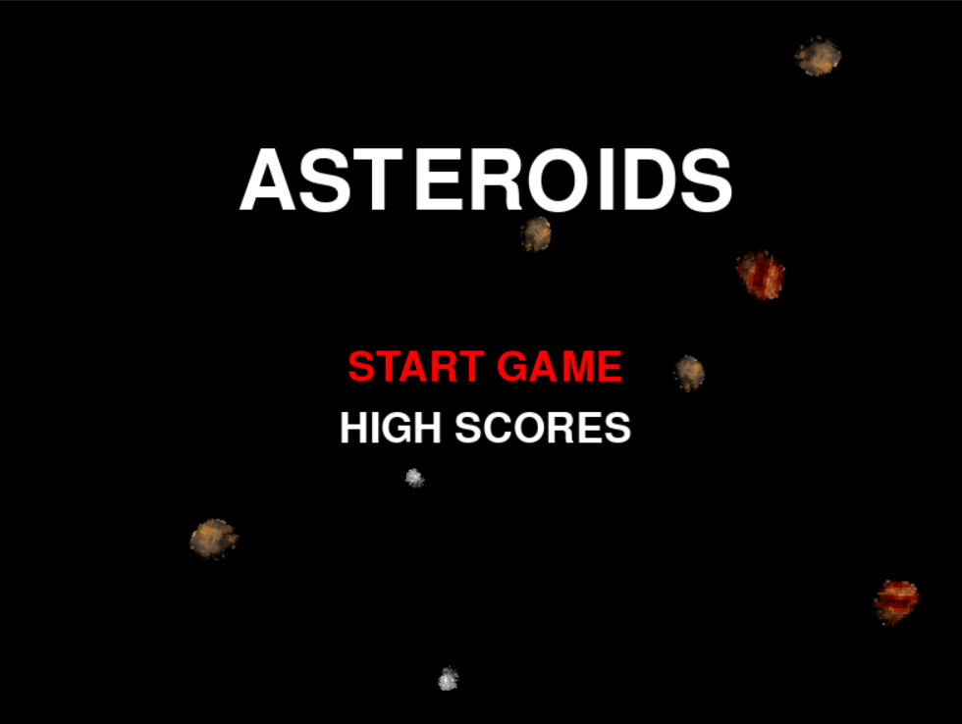
Thực Nghiệm Trò Chơi
Kiểm tra giao diện
Menu khởi động và bảng điểm hoạt động ổn định
Tính năng gameplay
Tàu điều khiển tốt , bắn đạn, và cộng điểm đúng
Âm thanh và hiệu ứng
Hiệu ứng bắn, nổ và nhạc nền đồng bộ

Slide 14

Kết Luận
Game đầy đủ chức năng
Điều khiển, bắn đạn, xử lý va chạm, âm thanh và điểm số
Bài học
Nắm vững Pygame, logic game loop và xử lý tương tác

Slide 15
Hướng Phát Triển
1
2
3
Chế độ nhiều người chơi
Nâng cấp đồ họa
Tối ưu hóa thiết bị
Thêm chức năng online and offline
Thêm hiệu ứng hình ảnh, âm thanh, UI nâng cao
Phát triển bản mobile và chuyển sang dạng app

Slide 16
Thank You

